Slide 1
TRƯỜNG ĐẠI HỌC DUY TÂN KHOA ĐIỀU DƯỠNG BỘ MÔN: HỒI SỨC CẤP CỨU GV: Ths.Bs Nguyễn Phúc Học

Slide 2
ĐỀ TÀI: CHĂM SÓC BỆNH NHÂN HÔN MÊ
Sv thực hiện:
1. Võ Thị Thảo
2. Văn Thị Diễn
3. Võ Ngọc Tây
4. Đỗ Thị Thanh
5. Huỳnh Thị Tiến
6. Trần Thị Phương
7. Lưu Thị Mỹ Hạnh
8. Hồ Hoàng Phương
9. Nguyễn Trần Phương Thảo
10. Trần Thị Ngọc Sang
11. Phan Thị Xuân Lộc

Slide 3
Nội dung
Định nghĩa
Triệu chứng
Mục đích
Nguy cơ
Nguyên nhân
Chăm sóc

Slide 4
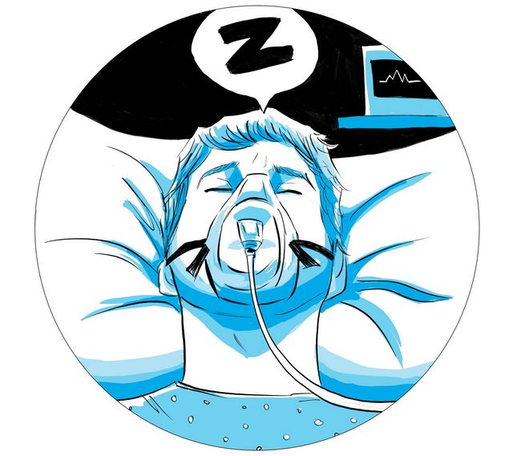
Định nghĩa
Hôn mê là tình trạng bệnh lý do nhiều
nguyên nhân mà người bệnh mất liên hệ với
ngoại cảnh, song chức năng sống vẫn còn.
3 mất
Mất trí tuệ
Mất vận động tự chủ
Mất cảm giác
3 còn
Phổi còn thở
Tim còn đập
Bài tiết còn

Slide 5
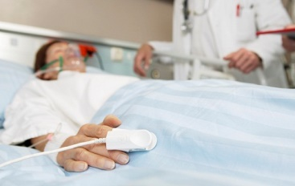
Mục đích
1. Bảo đảm thông khí
2. Bảo đảm tuần hoàn
3. Phòng chống NK đặc biệt là NK
hô hấp, tiết niệu và da
4. Chống loét mục
5. Bảo đảm dinh dưỡng : chế độ ăn
đủ calo, phù hợp với BN.
6. Chống teo cơ, tắc mạch
7. Thực hiện nghiêm túc theo y lệnh

Slide 6
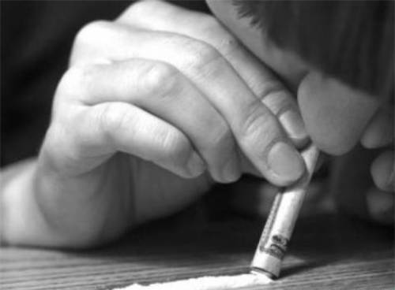
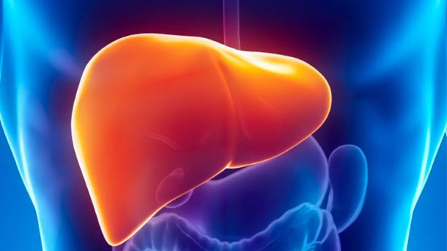
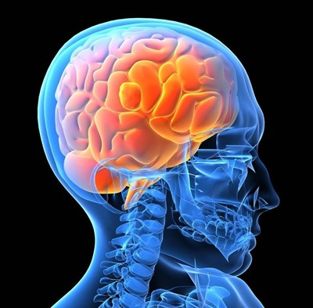
Nguyên nhân
Mạch não:
Chấn thương sọ não,
u não.
Tai biến mạch não viêm tắc tĩnh mạch não.
Nhiễm trùng não, màng não.
Động kinh.
Bệnh lý chuyển hoá:
Hạ đường huyết.
Hôn mê đái tháo đường.
Hôn mê gan.
Hôn mê do suy thận.
Bệnh não hô hấp.
Ngộ độc:
Ngộ độc thuốc ngủ, thuốc an thần.
Ngộ độc thuốc gây nghiện, ma tuý.
Bệnh não do rượu.

Slide 7
Triệu chứng
Ý thức: Lờ đờ, ngủ gà, không tiếp xúc.
Mở mắt tự nhiên hay không mở mắt khi kích thích.
Vận động: Chậm chạp, lẫn lộn hay không đáp ứng.
Triệu chứng của các tổn thương thần kinh phối hợp hay của bệnh nguyên nhân như co giật, vật vã, liệt ½ người.

Slide 8
Nguy cơ
Hô hấp: Tắt nghẽn đường thở do tụt lưỡi, ứ đọng đờm giải,dị vật. Bệnh nhân nôn sặc vào phổi gây rối loạn nhịp tim, ngừng thở
Tuần hoàn: Có thể rối loạn nhịp tim, huyết áp bất ổn tăng hay giảm.
Biến chứng nằm lâu bất động: Loét tì đè, loét giác mạc, tắt mạch
Rối loạn thân nhiệt
Teo cơ cứng khớp

Slide 9
Chăm sóc
Khi tiếp nhận một bệnh nhân hôn mê người điều dưỡng phải xác định tình trạng bệnh nhân và đặt ra được yêu cầu chăm sóc nhằm:
1. Ngăn chặn tử vong. 2. Duy trì hô hấp, tuần hoàn, bài tiết. 3. Phòng ngừa biến chứng. 4. Phục hồi chức năng. 5. Giáo dục sức khoẻ và các biện pháp tự theo dõi, chăm sóc cho gia đình sau khi xuất viện.

Slide 10
Nhận định
- Quan sát bệnh nhân. - Đánh giá mức độ hôn mê. - Phân loại được hôn mê có triệu chứng thần kinh chỉ điểm hay không? - Lấy mạch, nhiệt độ, HA. - Nhịp thở, tần số, kiểu thở có rối loạn không? - Có các dấu hiệu cơ năng: Nhức đầu, nôn.

Slide 11
Chẩn đoán
- Rối loạn hoặc mất ý thức. - Tắc nghẽn hô hấp do thông khí kém. - Bội nhiễm do nằm lâu. - Loét mục do nằm lâu. - Teo cơ, tắc mạnh do không vận động. - Suy mòn do dinh dưỡng kém.

Slide 12
Lập kế hoạch chăm sóc
Đảm bảo hô hấp.
Đảm bảo tuần hoàn.
Phòng chống nhiễm khuẩn (đặc biệt là nhiễm khuẩn hô hấp, tiết niệu, da).
Đảm bảo dinh dưỡng.
Chống loét.
Chống teo cơ, tắc mạch.
Thực hiện nghiêm túc các y lệnh.
Theo dõi tiến triển bệnh.

Slide 13
Thực hiện kế hoạch chăm sóc
Theo dõi dấu hiệu sinh.
Thực hiện các y lệnh đầy đủ và chính xác.
Duy trì lưu thông đường hô hấp.
Nuôi dưỡng.
Chăm sóc mắt.
Duy trì bài tiết nước tiểu.
Chống ứ trệ tĩnh mạch và huyết khối.
Vệ sinh thân thể.
Giáo dục sức khoẻ, hướng dẫn chăm sóc và luyện tập.

Slide 14
Đánh giá
- Bệnh nhân không mắc các biến chứng đã kể trên. - Toàn trạng tiến triển tốt lên và hồi tỉnh. - Được nuôi dưỡng đảm bảo, biểu hiện không sụt cân. - Gia đình bệnh nhân yên tâm, cộng tác với nhân viên y tế chăm sóc tốt bệnh nhân.

